Slide 1

Aisoftware Tracker Sistema de Gestão e controle de frotas
Pós-graduação Lato Sensu em Arquitetura de Software Distribuído
Pontifícia Universidade Católica de Minas Gerais

Slide 2

Sou desenvolvedor, com um maior foco em back-end, atuando durante os anos em vários tipos de produtos e mercados. Sou formado em Analise e Desenvolvimento de Sistemas pela Faculdade Cotemig e Pós-graduando em Arquitetura de Software Distribuído pela PUC Minas.
Igor da Silva Araújo Desenvolvedor backend

Slide 3
Análise das abordagens arquiteturais
Certificar através da prática os conhecimentos compartilhados durante o curso da Pós-graduação Lato Sensu em Arquitetura de Software Distribuído. Aisoftware Tracker é um projeto pessoal com intuito educacional objetivando o desenvolvimento do estudo e práticas requeridas.

Slide 4
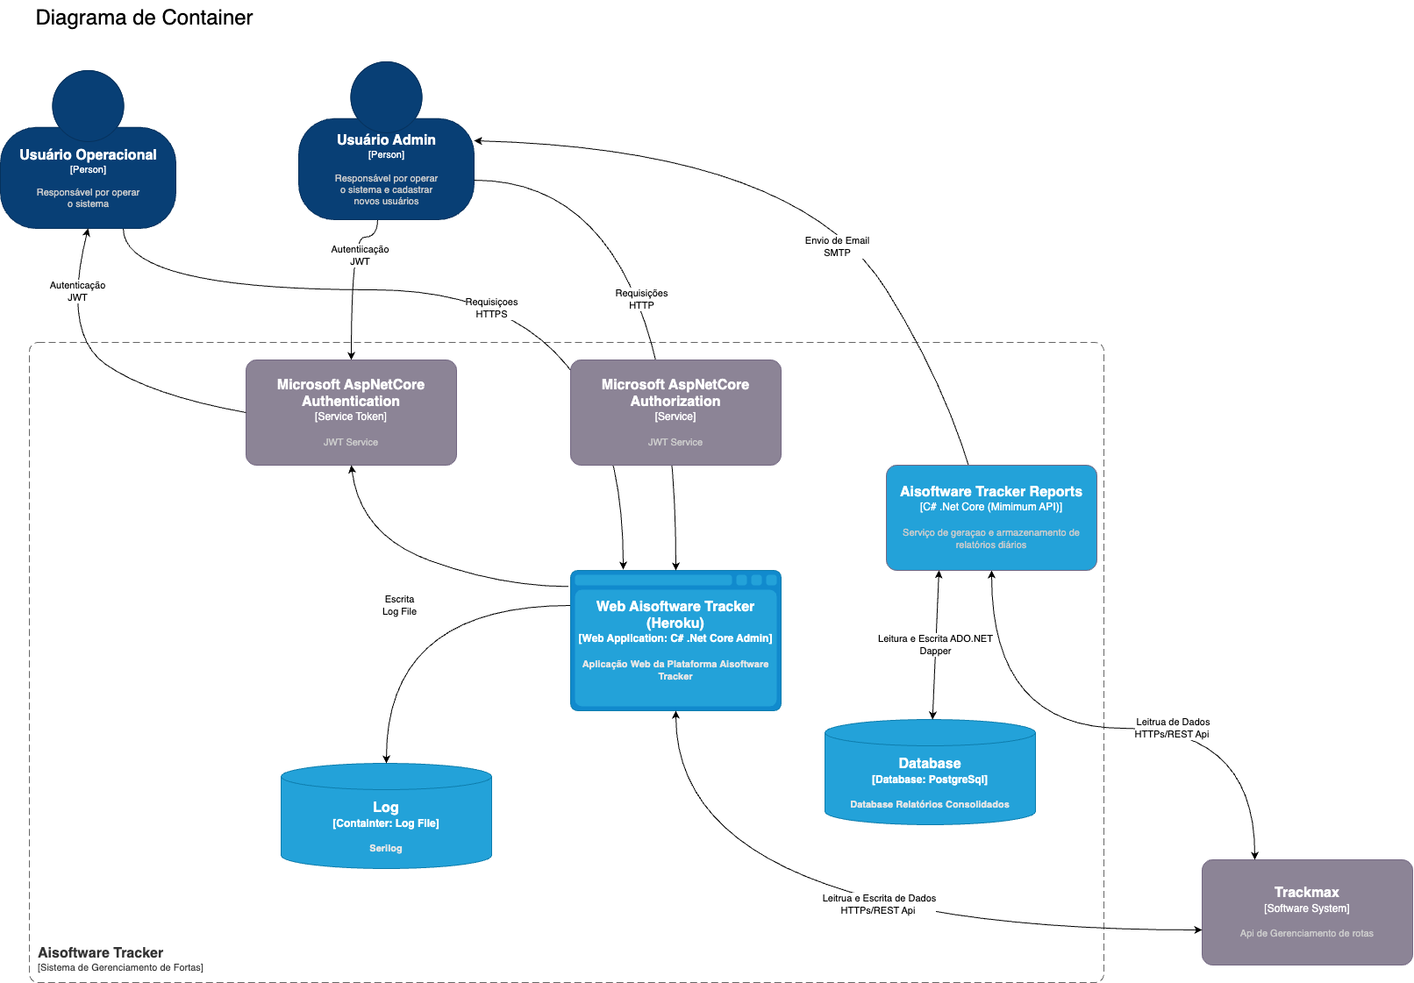

Slide 5
Sobre a Aisoftware Tracker
Sistema para gestão e controle de frotas. Focada em prover uma plataforma de simples uso e com recursos enxutos, onde, pode-se gerenciar todas as rotas, usuários, motoristas, veículos.
Simplicidade ao utilizar
Validar, pesquisar e verificar veículos da frota com poucos cliques
Ter em tela apenas as informações realmente relevantes
Baixo custo
Confiabilidade e rastreabilidade dos veículos dentro da plataforma

Slide 6
Problemas
Ferramentas e Softwares de mercado com custo muito alto
Ferramentas e Softwares de mercado com excesso de funcionalidades
Sistemas de mercado com usabilidade ruim e complexa
Rastrear veículos roubados ou furtados
Rastrear veículos fora de rota pré-determinada
Segurança e transparecia entre os envolvidos (empresa/motorista)

Slide 7
Motivação
Entre 2010 e 2021 o número de veículos em território nacional subiu de 64.817.974 para 111.446.870, sendo que cerca de 46,6 milhões destes veículos são de uso comercial. Hoje há uma dificuldade em controlar e localizar estes veículos por parte das empresas. Sendo que as ferramentas de mercado que oferecem este tipo de serviço, tem os preços altos e oferecem ferramentas de uso complexo, com layouts sujos e com funcionalidades em excesso. Onde o cliente paga por dezenas de recursos que não utiliza e nem precisa utilizar.

Slide 8
Objetivos
O objetivo então deste projeto é trazer um gerenciador e localizador de frotas, mais simples, enxuto e com menor custo em todo o processo.
Trazendo economia nos gastos com serviços e agilidade para o operacional, com o design mais intuitivo e direto.

Slide 9
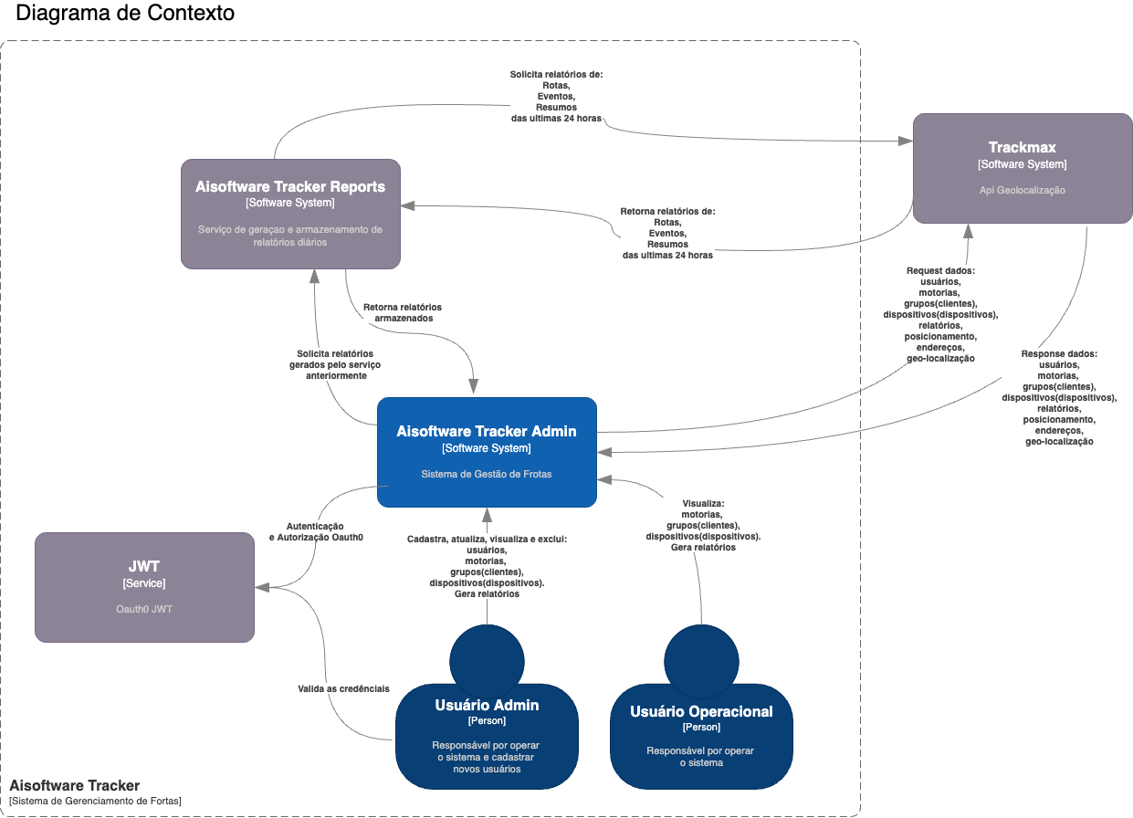
Diagrama de Contexto – C4model

Slide 10
Requisitos
04
10
Restriçõs Arquiteturais
Mecanismos Arquiteturais
08
07
Requisitos Funcionais
Requisitos Não Funcionais
projeto-integrado-aisoftware-tracker.docx

Slide 11
Obrigado!
Contatos
igoraujo@gmail.com
https://www.linkedin.com/in/igoraujo/
https://github.com/igoraujo

Slide 12

Tracker

